Slide 1
সবাইকে নিকলীর হাওরের প্রাকৃতিক শুভেচ্ছা

Slide 2
পরিচিতি
মোঃ রাসেল
সহকারী শিক্ষক
মজলিশপুর সরকারি প্রাথমিক বিদ্যালয়
নিকলী,কিশোরগঞ্জ।
ইমেইলঃraselictbrahm@gmail.com
মোবাইলঃ ০১৯১৩৪৫১৬২৬
শ্রেণিঃপঞ্চম
বিষয়ঃ প্রাথমিক গণিত
অধ্যায়ঃ ৩ (চার প্রক্রিয়া সম্পর্কিত সমস্যাবলি)
পাঠ্যাংশঃ বন্ধনীর ব্যবহার

Slide 3
পাঠ পরিচিতি
পঞ্চম শ্রেণি
বিষয়ঃ প্রাথমিক গণিত
অধ্যায়ঃ ৩ (চার প্রক্রিয়া সম্পর্কিত সমস্যাবলি)
পাঠ্যাংশঃ বন্ধনীর ব্যবহার

Slide 4
শিখন ফল
১৪.১.১ কথায় ও চিত্রে বর্ণিত সমস্যাকে গাণিতিক প্রক্রিয়া ব্যবহার করে প্রকাশ
করতে পারবে।
১৪.১.২ গুন ও ভাগ সংক্রান্ত সমস্যার গাণিতিক রুপ দিতে পারবে এবং সমাধান করতে
পারবে।
১৪.১.২ গাণিতিক সমস্যা সমাধানে বন্ধনী ব্যবহার করে রাশি গঠন করতে পারবে।

Slide 5
বন্ধনী ব্যবহারের নিয়ম
বাম থেকে ডানে হিসাব করি।
২. প্রথমে ভাগ তারপর গুন এবং সর্বশেষে যোগ ও বিয়োগ করি।
৩. বন্ধনী থাকলে বন্ধনির ভিতরেরগুলো আগে গণনা করি। প্রথমে প্রথম বন্ধনী ( ),পরে দ্বিতীয় বন্ধনী { } এবং সর্বশেষে তৃতীয় বন্ধনীর [ ] কাজ করি।

Slide 6
প্রশ্ন-উত্তরের মাধ্যমে-
নিচের প্রতীকগুলোর নাম কী?
( )
প্রথম বন্ধনী
{ }
দ্বিতীয় বন্ধনী
[ ]
তৃতীয় বন্ধনী

Slide 7
৩ + {(১৪ - ১০) $×$ (২০ – ১৫)+ ৩০} $÷$ ২৫ - ৪
সমাধানঃ
= ৩+ { ৪ ×৫+ ৩০} ÷২৫ – ৪
= ৩+ { ২০ + ৩০} ÷২৫- ৪
= ৩+৫০ ÷২৫- ৪
= ৩+২-৪
= ৫-৪
=১
নিয়ম ৩
নিয়ম ২
নিয়ম ৩
নিয়ম ২
নিয়ম ১

Slide 8
একক কাজ
বন্ধনী ব্যবহার করে সমস্যাটির সমাধান কর
সমাধান করঃ
(২) ৭+[{৪৫÷৯+৩ }$×${(১২ -৭ )×২- ৫}-1]
=7+[{5+3}×{5×2 -5}-1] ÷13
=7+[8×{10 -5}-1] ÷13
=7+[8×5-1] ÷13
=7+[40-1] ÷13
=7+39 ÷13
=7+3
=10

Slide 9
দলীয় কাজ
লাল দল
৩০০-(১৮×৫+৪৫×৩)
নীল দল
৮–{(২৪+১২)÷১৮+৪ }

Slide 10
বাড়ির কাজ
বন্ধনীর নিয়ম ব্যবহার করে সমাধান করঃ
(১) ৬-(৫৬-৪০) ÷(২×৪)+৫

Slide 11
মূল্যায়ন
১। কোন বন্ধনীর কাজ আগে করতে হয়?
২। যোগ, বিয়োগ ও গুণ থাকলে কার কাজ আগে করতে হয়?
৩। [ ] এই বন্ধনীটির নাম কি?

Slide 12
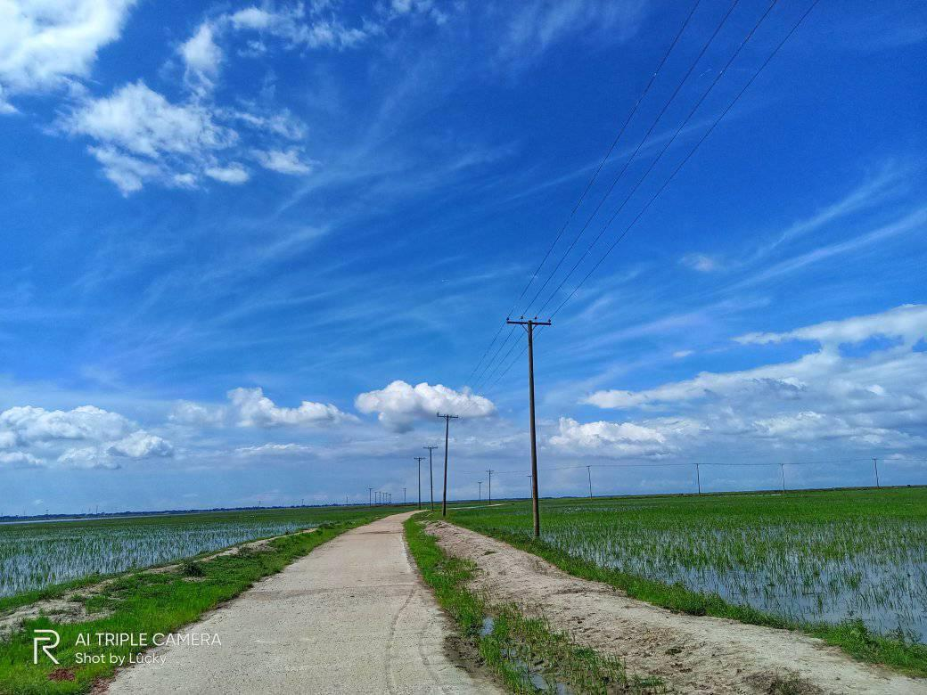
আজকের মত বিদায়

